Slide 1
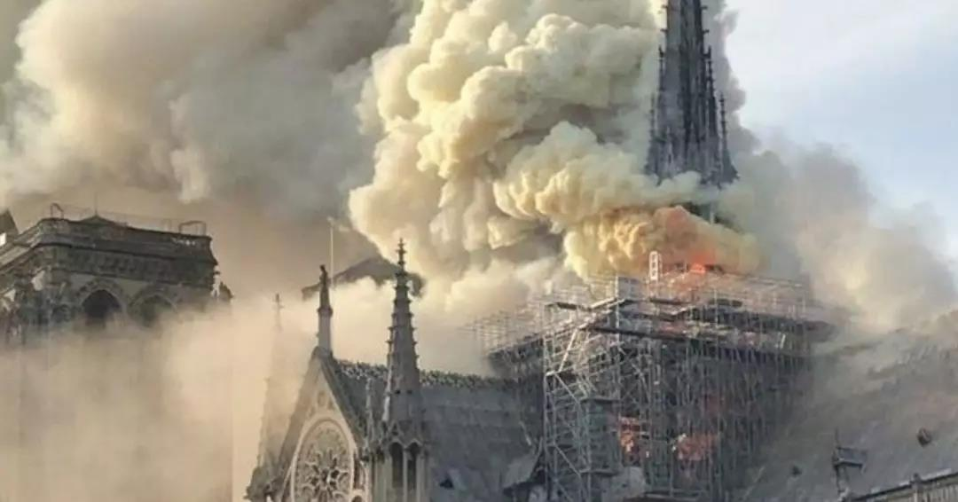
EHS
培训
经典八大安全管理理论
培训讲师：
培训日期：

Slide 2
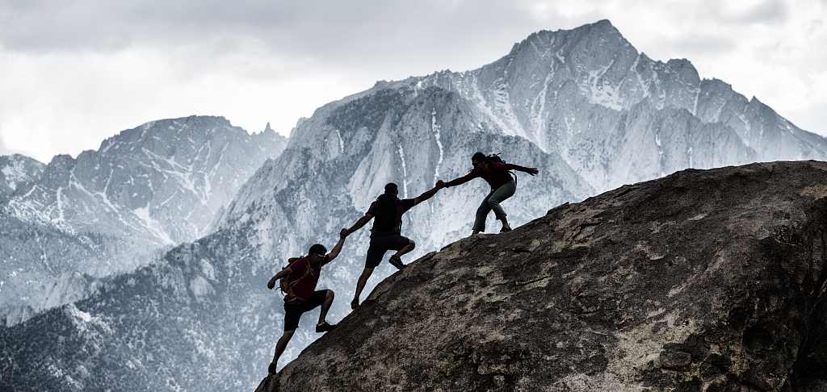
生命是一切价值的承载体

Slide 3
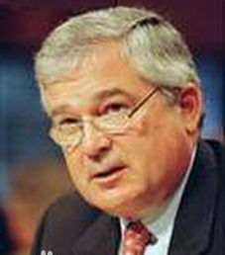
管理名言
你的下属绝对不会做你希望的事情，他只会做你要求和检查监督的事情
IBM 董事长——郭世纳
不追究处罚，偏差就会普及、加重

Slide 4
1
2
3
4
冰山理论
木桶理论
蛙水效应
需求层次论
事故倾向理论
破窗理论
跳蚤原理
栅栏理论
5
6
7
8

Slide 5
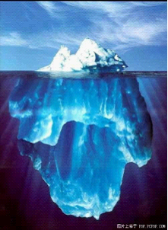
冰山理论
1895年，心理学家弗洛伊德与布罗伊尔合作发表《歇斯底里研究》，提出了著名的“冰山理论”：人的心理就像海上的冰山一样，露出来的仅仅是其中的小部分，绝大部分处于海面之下，处于无意识状态。而正是这看不见的冰山下的巨大的底部，在某种程度上决定人类的行为。

Slide 6

冰山理论
安全管理中也同样适用“冰山理论”。任何违章、违规行为不是出了事故暴露出来才存在的。从安全角度讲，露出海平面的是事故，海平面以下是隐患(风险）。而规章、制度也只是浮在水面的部分，起决定作用的还是人的思想和情感。因此安全生产在手中，更要在心中。
死亡、重伤
不安全行为和状况
“冰山理论“给我们的启示是：安全管理必须突破水面上的八分之一，不能流于形式、浮在表面，真正做到纵向到底、横向到边、深度入心。

Slide 7
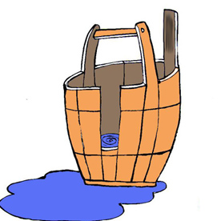
木桶理论
企业管理中有个著名的木桶理论，即，一只木桶能够装多少水取决于木桶中最短的一块木桶的长度，而不是最长的那块。这个理论还可以延伸一下，一只木桶能够装多少水，不仅取决于每一块木板的长度，还取决于木板间的结合是否紧密。如果木板间存在缝隙，或者缝隙很大，同样无法装满水，甚至一滴水都没有。木桶的底板是基础，桶箍是关键，而最短木板决定了能容水的最大容量 。

Slide 8
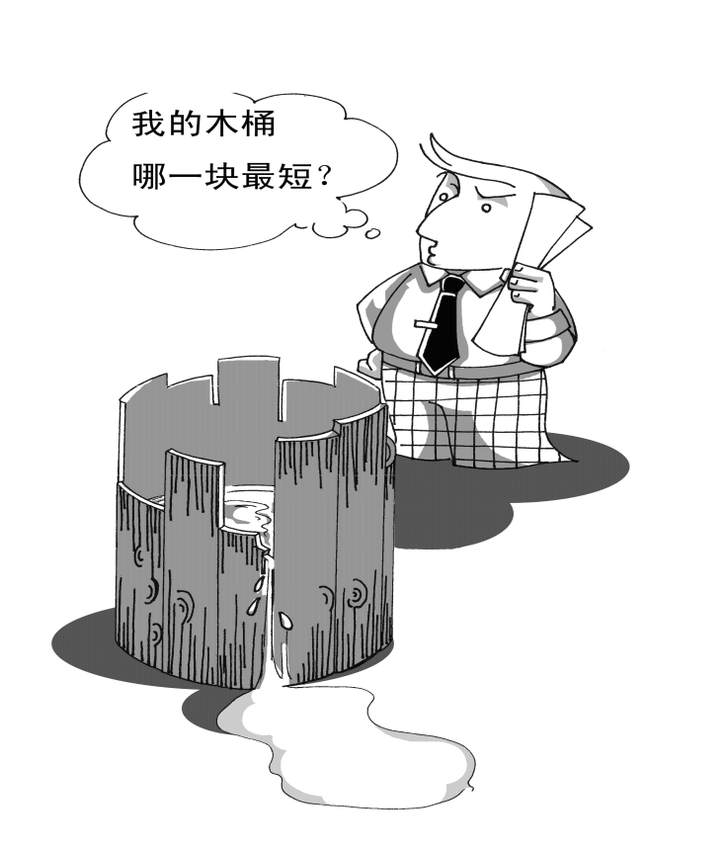
木桶理论
“木桶理论”给我们的启示是：当前我们安全管理中，
短
板
是
安全技术、风险识别、安全教育、安全行为。
底
板
是
安全原则
桶
箍
是
规章制度、操作规程

Slide 9
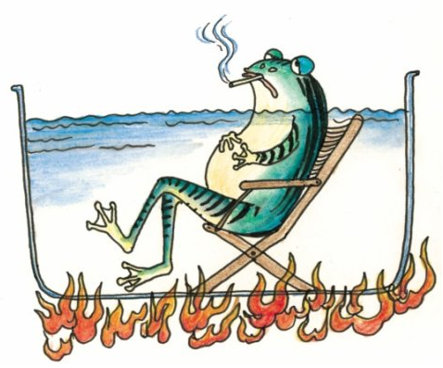
蛙水效应
十九世纪末，美国康奈尔大学曾进行过一次著名的实验。把一只青蛙放进热水里，青蛙会马上跳出来，但当把它放在凉水里慢慢加热时，青蛙因丧失了温度变化的敏感性，因未及时奋力跃出逃脱危险，只得最终毙命。这就是有名的“蛙水效应”实验。

Slide 10
蛙水效应
事故发生后也存在一个蛙水效应。事故发生后，大家对于安全生产的敏感性、重视程度都会大幅度提高，但一般三年之后，这种影响便会逐渐消失。要想确保安全，就必须警钟长鸣，就不能随着时间的流逝自我麻木。
“蛙水效应”给我们的启示是：在熟悉的环境进行风险识别——难在渐变的环境中进行风险识别——更难。
危险因素/
风险
屏障和控制
工作环境
不希望发生的结果

Slide 11
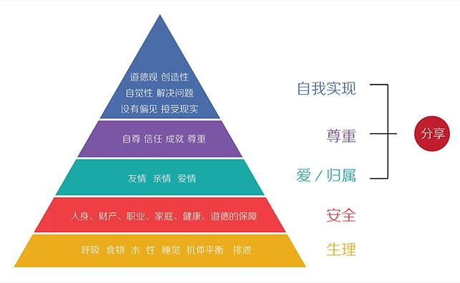
需求层次论
马斯洛在1943提出了需求层次论，这种理论认为，人类动机的发展和需要的满足有密切的关系，需要的层次有高低的不同，共5层。低层次的需要是生理需要，向上依次是安全、爱与归属、尊重和自我实现的需要。自我实现指创造潜能的充分发挥，追求自我实现是人的最高动机，它的特征是对某一事业的忘我献身。高层次的自我实现具有超越自我的特征，具有很高的社会价值。

Slide 12


当前，安全工作越来越重要就是因为人们的需求层次在不断提高。从安全到环保到健康是企业生产管理发展的趋势，相应的我们的管理目标也将由无死亡到无污染再到确保健康。在这个意义上看，我们的生产管理工作仍处在一个较低需求满足层次上。
“需求层次理论”给我们的启示是：安全工作会越来越重要，按照安全、环保、健康的递进趋势，企业会逐步向零死亡、零事故、零污染方向发展。

Slide 13

事故倾向理论
心理学的“事故倾向理论”认为，有一些人比另一些人更容易出事故，其主要原因还是个人情绪不稳定所致。
实际也是如此，很多伤亡事故中是当事人情绪不稳定导致，如特殊群体，家庭纠纷等。员工情绪和思想问题不能成为推卸责任的挡箭牌。
“事故倾向理论”给我们的启示是：管安全，就要管到不稳定人员的心理和情绪。

Slide 14
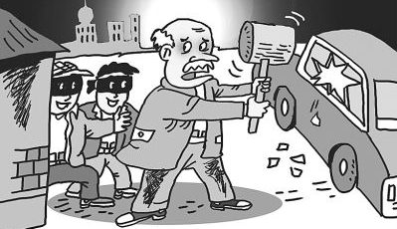
破窗理论
美国斯坦福大学心理学家詹巴斗曾经做过这样一个试验：他找来两辆一模一样的汽车，一辆停在杂乱街区，一辆停在中产阶级社区。将停在杂乱街区的那辆车牌摘去，顶棚打开，结果一天之内就被人偷走了。而另一辆摆在中产阶级社区过了一个星期也安然无恙。后来，詹巴斗用锤子把这辆车的玻璃敲了一个大洞，结果仅仅过了几个小时，它就不见了。

Slide 15

日常生活中有很多例子：由于大家都习惯了不系安全带，所以这种不安全的行为就变得正常；由于大家都喜欢开快车，超速行驶就变得正常了，但事故不会因为你觉得正常了就不发生了。
要想实现生产全过程受控，首要一点就是我们的制度、规程不能成为破窗；有问题的、不符合实际的可以动态维护，但不能成为形式。
“破窗理论”给我们的启示是：第一，安全隐患要及时消除；第二，环境影响安全工作。

Slide 16

跳蚤原理
科学家做过这样一个有趣的实验：将跳蚤放到一个器皿中，在上面加一个透明的盖，跳蚤每次跳跃都会碰到盖子上，几次碰壁后，跳蚤就会适应这种限定的高度，以后每次跳跃都不会再碰壁。这时候移开那个透明的盖子，这些训练有素的跳蚤再也跳不出那个器皿了，因为它每次的跳跃都不再超过那个习惯高度。
这说明习惯是可以养成的，监督环境差养成违章，培训环境好养成遵章。
“跳蚤实验给我们的启示是：如果培训不到位，违章就会多；培训环境好，遵章就会好。

Slide 17
栅栏理论
在美国司法史上， 曾经出现过一个典型的商业秘密侵权案件：摄影师乘坐直升飞机，在封闭的工厂上空进行拍照。审理此案的克罗夫特法官在判决书中指出，被告乘坐直升飞机在开放的天空进行旅游摄影从表面上来看是合法的，但是一旦联系到拍摄的领域存在着被保护的商业秘密，被告的行为就是违法的
法官引入“栅栏理论”，并不要求保密措施万无一失，而要求其权利人必须采取了具体的措施，并且这些措施在实际中得到了执行。保密措施是否恰当和合理，应根据具体案件、具体保密对象和范围而定。

Slide 18


栅栏理论
安全生产必须设置栅栏
1
3
栅栏不能留有形式，必须能起作用
栅栏必须要让被保护者知道
2
4
要让职工习惯于在栅栏中工作和生活

Slide 19
结束
谢谢
培训讲师：
培训日期：

